Slide 1
Muusika. Kaardid
Make Music
Vali pillid, lisa helid ja vajuta nuppe muusika mängimiseks.
scratch.mit.edu

Slide 2
Muusika. Kaardid
Make Music
Proovi neid kaarte:
Trumm
Rütm
Trummi animeerimine
Meloodia
Akord
Üllatuslugu
Beatbox
Heli lindistamine
Loo mängimine
scratch.mit.edu

Slide 3
Trumm
Vajuta klahvi trummi mängimiseks.
Muusika
1

Slide 4
Trumm
scratch.mit.edu
1) TAUSTA JA SPRAIDI LISAMINE
Vali taust.
Vali trummipilt teema "Music“ alt.
2) LISA SEE KOOD
Vali heli, mida soovid lisada, noolega avanevast menüüst.
3) KATSETA!
Vajuta katsetamiseks tühiku klahvi.

Slide 5
Rütm
Mängi järjest erinevaid trumme.
Muusika
2

Slide 6
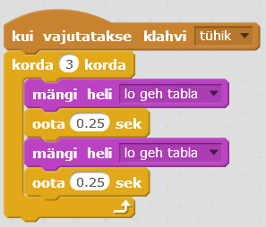
Rütm
scratch.mit.edu
1) TAUSTA JA SPRAIDI LISAMINE
Vali trummipilt teema "Music“ alt.
Vali taust.
2) LISA SEE KOOD
Trüki, mitu korda kordab.
Rütmi muutmiseks proovi erinevaid arve.
3) KATSETA!
Vajuta katsetamiseks tühiku klahvi

Slide 7
Trummi animatsioon
Trummide animeerimiseks vaheta kostüüme.
Muusika
3

Slide 8
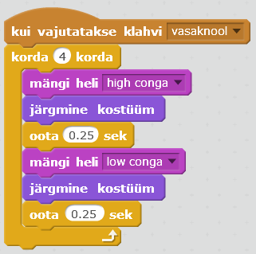
Trummi animeerimine
scratch.mit.edu
1) TAUSTA JA SPRAIDI LISAMINE
Vali trummipilt teema "Music“ alt.
Kostüümide nägemiseks klõpsa
Kasutades joonistusvahendeid võib värvida trumme.
2) LISA SEE KOOD
Klõpsa
3) KATSETA!
Katsetamiseks vajuta vasaknoolt.

Slide 9
Meloodia
Mängi mitut nooti.
Muusika
4

Slide 10
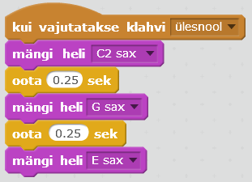
Meloodia
scratch.mit.edu
1) TAUSTA JA SPRAIDI LISAMINE
Vali pill teema "Music“ alt.
Vali taust.
2) LISA SEE KOOD
Vali üles ülesnool
(või mõni muu klahv).
Vali erinevad helid.
3) KATSETA!
Katsetamiseks vajuta ülesnoolt.

Slide 11
Akord
Mängi rohkem kui ühte pilli korraga.
Muusika
5

Slide 12
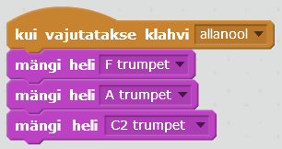
Akord
scratch.mit.edu
1) TAUSTA JA SPRAIDI LISAMINE
Vali pill teema "Music“ alt.
Vali taust.
2) LISA SEE KOOD
Vali allanool
(või mõni muu klahv).
Vali erinevad helid, mida mängitakse korraga.
NIPP
Kasuta tükki
et mängida kõiki helisid korraga.
Kasuta tükki
et mängida helisid üksteise järel.

Slide 13
Üllatuslugu
Mängi suvalist lugu.
Muusika
6

Slide 14
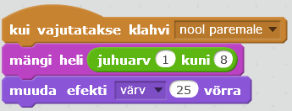
Üllatuslugu
scratch.mit.edu
1) SPRAIDI LISAMINE
Vali pill teema "Music“ alt.
Klõpsa ja siis näed kõiki oma pilli helisid.
2) LISA SEE KOOD
Klõpsa
Vali nool paremale.
Lisa juhuarvu tükk.
Trüki arv kui palju erinevaid helisid instrumendil on.
3) KATSETA!
Vajuta katsetamiseks noolt paremale.

Slide 15
Beatbox
Mängi mitut häält järjest.
Muusika
7

Slide 16
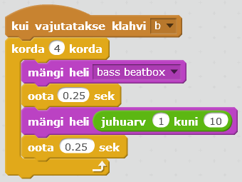
Beatbox
scratch.mit.edu
1) VALI SPRAIT
Vali mikrofon.
Klõpsa
et näha beatboxi helisid.
2) LISA SEE KOOD
Klõpsa
Vali b (või mõni muu klahv).
Lisa juhuarvu tükk.
3) KATSETA!
Vajuta katsetamiseks klahvi B.

Slide 17
Heli lindistamine
Lindista enda heli.
Muusika
8

Slide 18
Heli lindistamine
scratch.mit.edu
1) TAUSTA JA SPRAIDI LISAMINE
Vali ükskõik milline sprait.
Vali taust.
Klõpsa
Klõpsa sellele ikoonile. (Vaja läheb mikrofoni.)
Klõpsa lühikese heli lindistamiseks, nagu “põmm” või “plaks”.
2) LISA SEE KOOD
Klõpsa
Vali c
(või mõni muu klahv).
3) KATSETA!
Press the C key to start.

Slide 19
Loo mängimine
Lisa korduv heli taustaks
Muusika
9

Slide 20
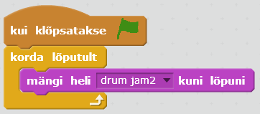
Loo mängimine
scratch.mit.edu
1) SPRAIDI LISAMINE
Lisa sprait nagu näiteks kõlar.
Klõpsa
Vali heli kategooriast Muusika.
2) LISA SEE KOOD
Klõpsa
NIPP
Pane tähele, et kasutaksid
või muidu hakkab muusika endaga samal ajal mängima.
(mitte
)

